Slide 1







江西创焱智科数据有限公司
校园宣讲
报告单位：创焱智科
时间： 2025年

Slide 2






目 录
01 ^{公司简介}
02 ^{核心项目展示}
03 ^{工作与生活环境}
04 ^{校园招聘岗位需求}
05 ^{结束语与邀请}

Slide 3

PART01
公司简介

Slide 4



公司概况
成立背景
江西创焱智科数据有限公司是冲上云霄 （北京） 企业管理有限公司的子公司， 于2025年4月在 江西省新余市成立。
业务范围
数据采集、 数据标注 ， 构建数据集 ， 打造垂类解决方案。
企业愿景
创焱智科 ，立志领跑AI数据标注界！ 公司专 注于智能算法研发 ，致力于为客户提供高效、 精准的数据服务。江西创焱智科 ，作为一家 新兴的高科技企业 ，正以迅猛的发展态势 ， 引领着行业的新潮流。

Slide 5
PART02
核心项目展示

Slide 6





高质量的多轮图片编辑
成果与价值
高质量数据集 ：通过严格的筛选和审核机 制 ，最终交付的数据集将具有极高的质量 ， 可用于提升图像处理算法的精度和鲁棒性。 多样化的应用场景 ：丰富的编辑类型（如 增加、删除、替换、颜色变换等） 使得该 数据集可以应用于多个领域 ，如计算机视 觉、图像生成、增强现实等。
促进技术创新 ：高质量的数据集有助于推 动相关领域的研究和发展， 为学术界和工 业界提供宝贵资源。
商业价值 ：对于依赖高质量图像数据的企 业来说 ，这样的数据集可以直接用于产品 开发和服务优化 ，带来显著的经济效益。
项目背景
技术挑战
该项目旨在创建一个高质量的多轮图片编 辑数据集 ，用于训练和测试图像处理算法 或AI模型。数据集将包含100万组图片编辑 前后的对比 ，每组包括原始图片 、编辑指 令文本以及编辑后的图片 。这些图片需要 满足严格的质量标准 ，如高分辨率 、专业 摄影水平、全面的类别覆盖等 ，并且禁止 使用AI生成的内容或二次编辑图。
高分辨率 ：最短边≥1024像素 ，最佳2048 像素以上。
专业水准 ：构图、美感、清晰度达摄影艺 术级别。
全面覆盖：主题多样且均衡。
镜头多样：含微距、近景、中景、远景。
指令精确多样 ：准确详尽 ，避免歧义 ，表 达多变。
结果一致显著 ：符合指令 ，避免过度或过 小编辑 ，效果明显。

Slide 7
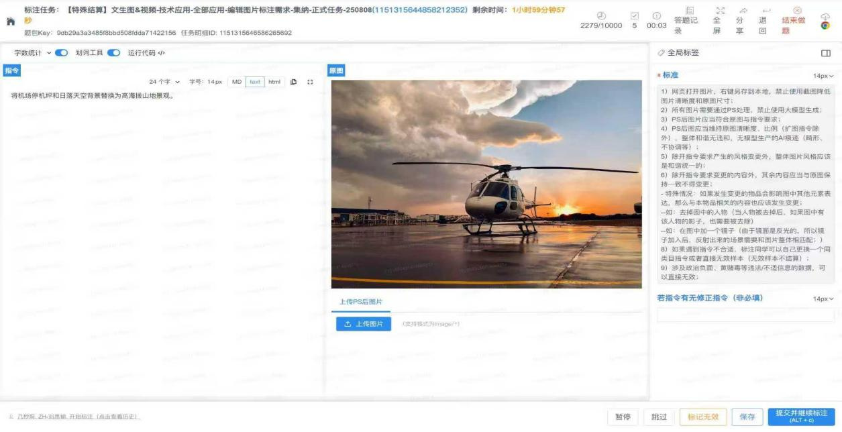
高质量的多轮图片编辑

Slide 8


网页设计类图文描述
项目背景
技术挑战
多平台一致性 ：确保在各种设备（ PC端、 移动端） 、操作系统（iOS、Android） 以 及浏览器之间的视觉效果和交互体验一致。 响应式设计 ：使页面能够根据不同屏幕尺 寸自动调整布局 ，以提供最佳用户体验。
性能优化 ：在保证高质量图像和动画的同 时 ，减少加载时间和资源消耗 ，提高页面 响应速度。
无障碍访问 ：遵循相关标准 ，让残障人士 也能轻松获取信息 ，这涉及到字体大小 、 颜色对比度等方面的设计考量。
成果与价值
随着互联网和移动应用的快速发展 ，企业 和组织需要创建更加直观 、用户友好的界 面来吸引和服务于目标受众 。 为了确保所 有设计元素（如网页、APP页面、电影海报 等） 都能准确传达预期的信息并符合品牌 形象 ，制定了详细的描述规范 。这些规范 有助于设计师、开发者以及内容创作者在 不同平台上保持一致性和专业性。
提升用户体验：通过明确的设计指导原则 ， 创造出既美观又实用的界面 ，增强了用户 的满意度和忠诚度。
加强品牌识别度 ：统一的设计风格有助于 塑造独特而鲜明的品牌形象 ，使企业在竞 争激烈的市场中脱颖而出。
简化开发流程 ：标准化的描述规范减少了 沟通成本 ，加快了产品迭代的速度 ，提高 了团队协作效率。
促进创新 ：鼓励设计师探索新的表达方式 和技术手段 ，在满足功能需求的基础上实 现更多创意可能性。

Slide 9
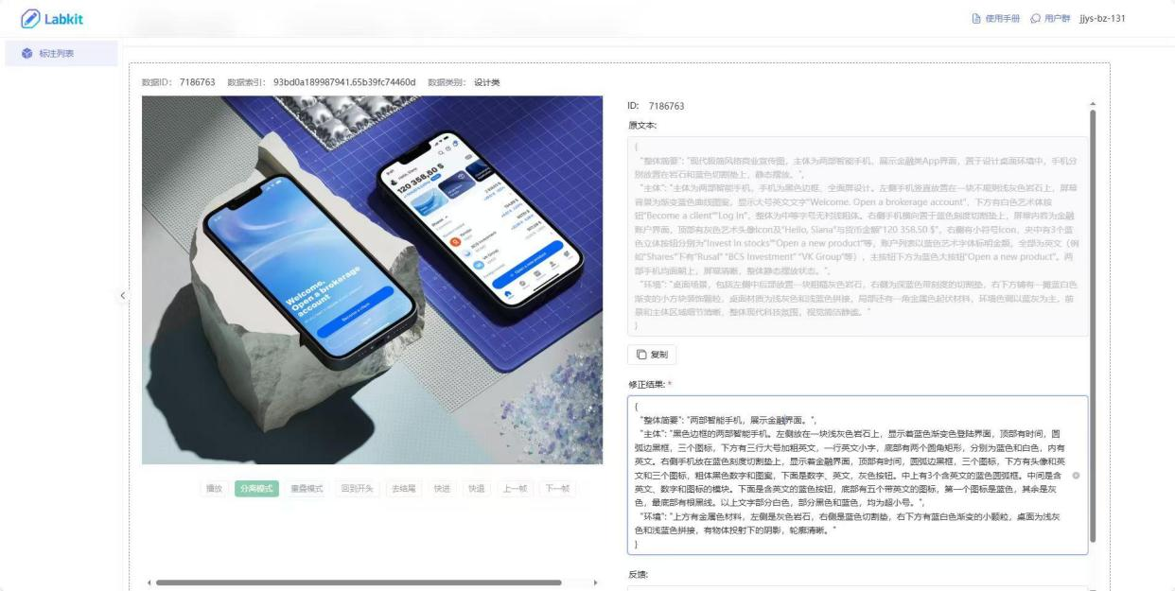
网页设计类图文描述

Slide 10


2D目标检测标注
标注对象
标注分类属性
应用场景
在2D目标检测中， 常见的标注对象 包括行人 、车辆 、交通标志等， 这些 对象通过矩形框 、多边形等形状进行 标注 ，并赋予相应的类别标签， 以满 足不同场景下的检测需求。
标注分类属性包括遮挡标签 、截断标
签和置信度标签等， 其中遮挡标签分 为严重遮挡 、中度遮挡 、部分遮挡和 无遮挡； 截断标签分为严重截断 、中 度截断 、部分截断和无截断； 置信度 标签分为高 、中 、低等， 用于描述标 注对象的特征和状态。
2 D目标检测标注广泛应用于智能交 通 、安防监控等领域 ，通过精准标注， 帮助计算机视觉系统快速准确地识别 和处理图像中的目标对象， 提高系统 的智能化水平和应用效果。

Slide 11
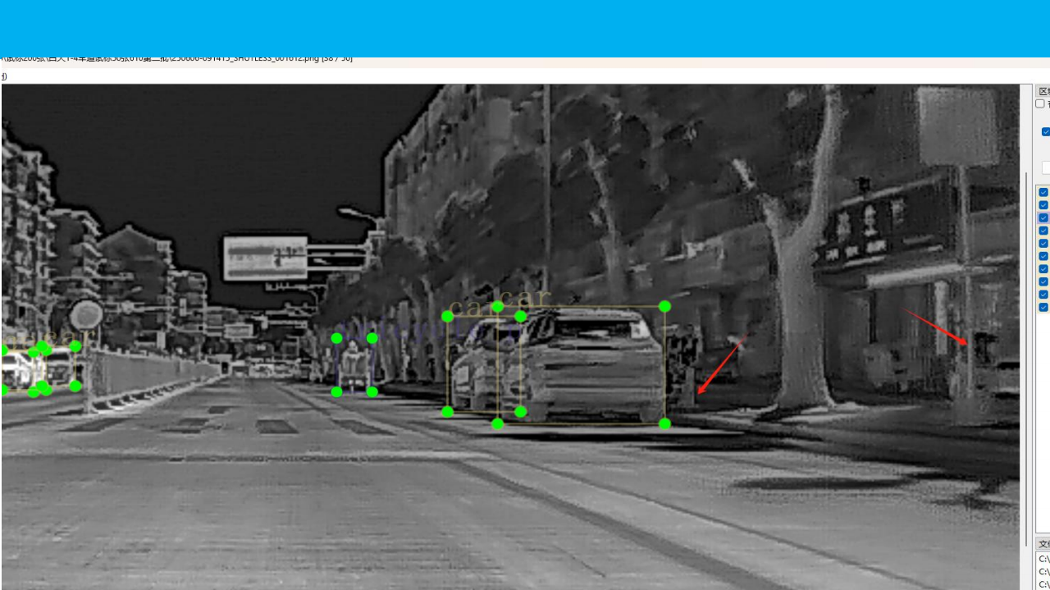
2D目标检测标注

Slide 12

3D连续帧项目
项目背景
自动驾驶技术的快速发展对数 据标注提出了更高要求 。3D连 续帧标注是自动驾驶系统理解 复杂环境的关键环节， 能显著 提升系统对动态场景的感知能 力。
技术挑战
3D点云数据量大 、复杂度高，连续帧标注需要精准处理动态目标的时空关联，确保标注数据的准确性和一致性，以满足自动驾驶系统对高精度数据的需求。
成果与价值
该项目为某车企提供了高质量 的3D连续帧标注数据， 显著提升了其自动驾驶系统的环境感知能力和决策准确性， 推动了自动驾驶技术的商业化应用进程。
》
》

Slide 13
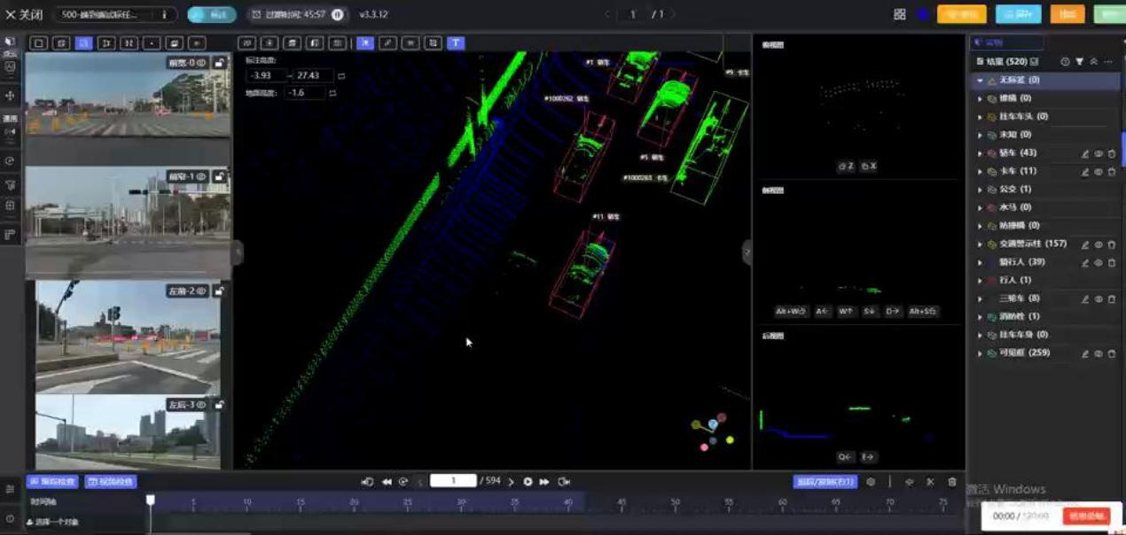
3D连续帧项目

Slide 14
PART03
工作与生活环境

Slide 15

工作与生活环境
总部基地位置
公司总部基地位于新余科创芯孵化产业园，地理位置优越，交通便利，周边科技企业和创新资源丰富，为公司的发展提供了良好的外部环境。
办公空间布局 办公空间面积逾2000平方米， 设有算法实验室 、数据处理中心和客户展示区三大功能区， 配 备了先进的硬件设施和完善的软件支持， 满足不同部门的工作需求。
休闲与放松 公司注重员工的休闲与放松， 提供了舒适的休息区和茶歇区， 员工可以在工作间隙进行休息和 交流， 缓解工作压力， 提高工作效率和创造力。

Slide 16
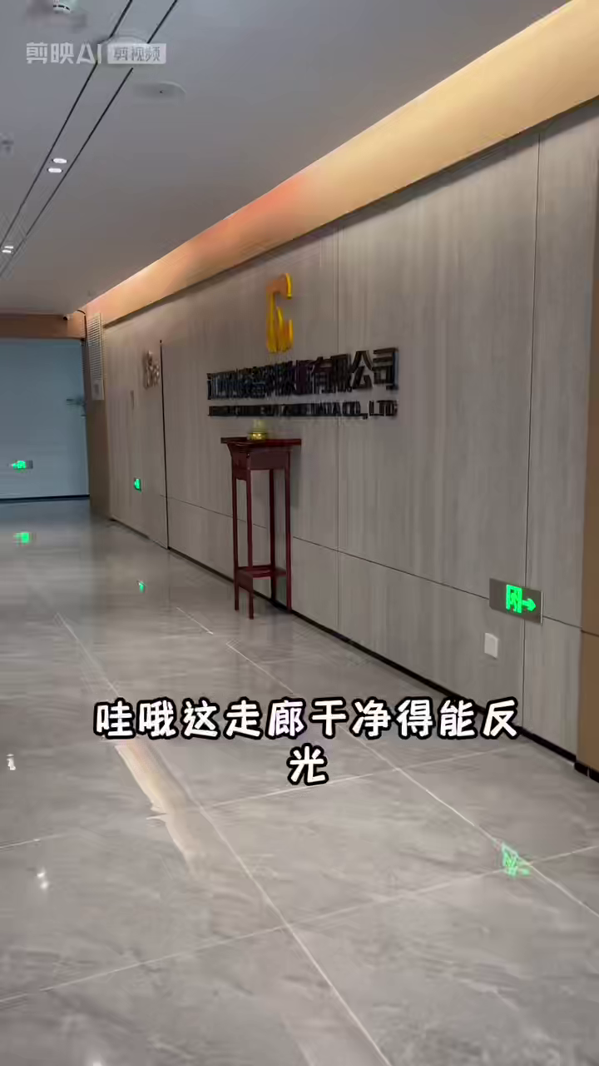
工作与生活环境

Slide 17
PART04
校园招聘岗位需求

Slide 18

标注员
岗位职责
按照项目规则和培训要求， 完成234D点云标注 、语音标注 、文本标 注等基础性工作； 确保标注质量， 不合格的标注需及时返修。
上班时间
周一到周六，上午9：00-12：00，下午13：00-18：00，固定周日休息，国家节假日正常休息。
薪资待遇面议，实习生提供住宿。
任职要求
发展通道
专业通道： 标注员→高级标注员→质
检专员→数据训练师→首席标注工程 师
管理通道： 标注员→标注组长→项目 经理→运营总监， 为员工提供广阔的 职业发展空间。
熟悉自动驾驶 、语音 、文本的数据标 注流程和要求； 熟练掌握234D标注 工具的使用， 能够快速准确地完成标 注任务。

Slide 19






软件开发工程师（python/java/前端）
01
岗位职责
负责开发自动化脚本和插件， 如批量数据格式转换 、批量命名插件等，
提高数据处理效率； 针对标注工具开发并提升预识别插件， 提升标注 效率。
02
任职要求
精通Python/JavaScript， 能开发自动化脚本及插件； 了解机器学习、 图像处理基础， 熟悉OpenCV/TensorFlow Lite者优先。
03^{加分项}
有开源项目经验， 熟悉前端开发 （ Vue/React） ； 具备良好的团队协
作能力， 能够与现场运维团队紧密合作， 适应灵活多变的任务需求。

Slide 20
数据采集工程师（爬虫）
任职要求
1
3
1.2025届专科及以上学历，计算机、软件工程、数据科学等相关专业
2.熟练掌握Python编程语言，有实际爬虫项目经验者优先
3.了解常见网络协议（HTTP/HTTPS），熟悉网页解析技术（XPath/CSS选择器）
4.掌握至少一种数据库技（MySQL/MongoDB/Redis）
5.具备良好的学习能力和问题解决能力，能够独立排查和解决问题
岗位职责
加分项
1.参与设计和开发分布式网络爬虫系统，完成大规模数据采集任务
2.负责反爬虫策略研究与突破，提升数据采集效率和质量
3.维护和优化现有爬虫系统，保证数据采集的稳定性和准确性
4.采集数据进行清洗、去重和结构化处理
5.编写技术文档，参与代码review和技术方案讨论
1.有分布式爬虫框架（Scrapy-Redis等）使用经验
2.熟悉JavaScript逆向工程或APP抓包技术
3.了解机器学习/自然语言处理相关知识
4.在GitHub上有开源项目或技术博客
5.参加过大数据类竞赛并取得优异成绩
2

Slide 21

什么是网络爬虫？

Slide 22
PART05
结束语与邀请

Slide 23

加入我们
人才需求
发展机遇
企业优势
创焱智科正处于快速发展阶
段， 急需各类专业人才加入， 无论是技术专员还是标注员， 都能在这里找到适合自己的 岗位， 施展才华， 实现个人 价值。
公司为员工提供广阔的发展
空间和丰富的学习机会， 加 入创焱智科， 你将有机会参 与前沿的智能化数据项目 ， 与优秀的团队合作， 共同推 动行业发展， 开启充满挑战
创焱智科拥有先进的技术平
台 、 舒适的工作环境和完善 的福利体系， 致力于为员工 创造良好的工作和生活条件， 让员工在实现职业目标的同 时， 也能享受工作带来的乐 趣和满足感。
与机遇的职业生涯。

Slide 24
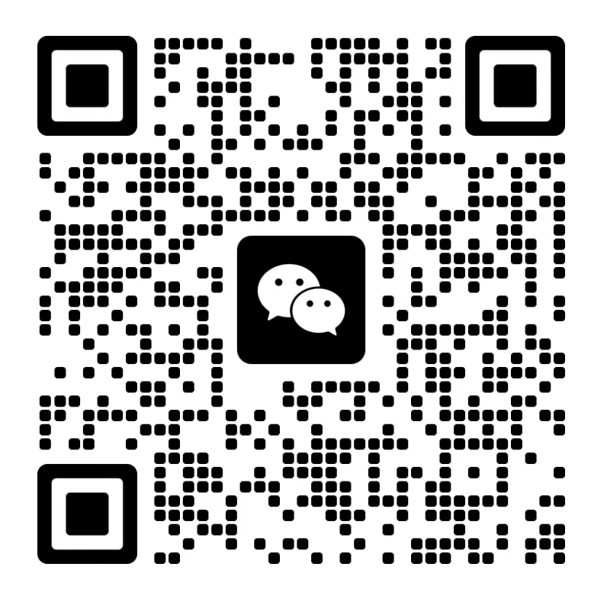

加入我们
人事专员
学院招聘交流群
持续关注
感谢各位老师和同学们的聆听与
参与， 期待更多志同道合的同学 加入创焱智科， 共同开启智能未 来， 共创数据新篇章， 为推动数 字化转型贡献自己的力量。
感兴趣的同学可以加入冶金学院专属交流群，或通过公司官方
微信公众号 、招聘邮箱或社交媒 体账号与我们联系， 了解更多招 聘信息和公司动态， 我们随时欢 迎你的加入！
创焱智科将持续关注行业动态和
人才需求， 不断优化招聘流程和 人才培养机制， 为同学们提供更 多的发展机会和平台， 让我们携 手共进 ，共创美好未来。

Slide 25
提问时间
提问时间
Question time

Slide 26
THANKS!
报告单位：创焱智科
时间： 2025.09.24

